Slide 1
UNIVERSIDAD AUTÓNOMA DEL ESTADO DE HIDALGO
ESCUELA SUPERIOR DE ZIMAPÁN
Licenciatura en Contaduría
Asignatura: Normas de Información Financiera
Tema: Efectivo y equivalente de efectivo NIF C-1
C.P. y M.I. Alfredo Trejo Espino
Julio- Diciembre 2016

Slide 2
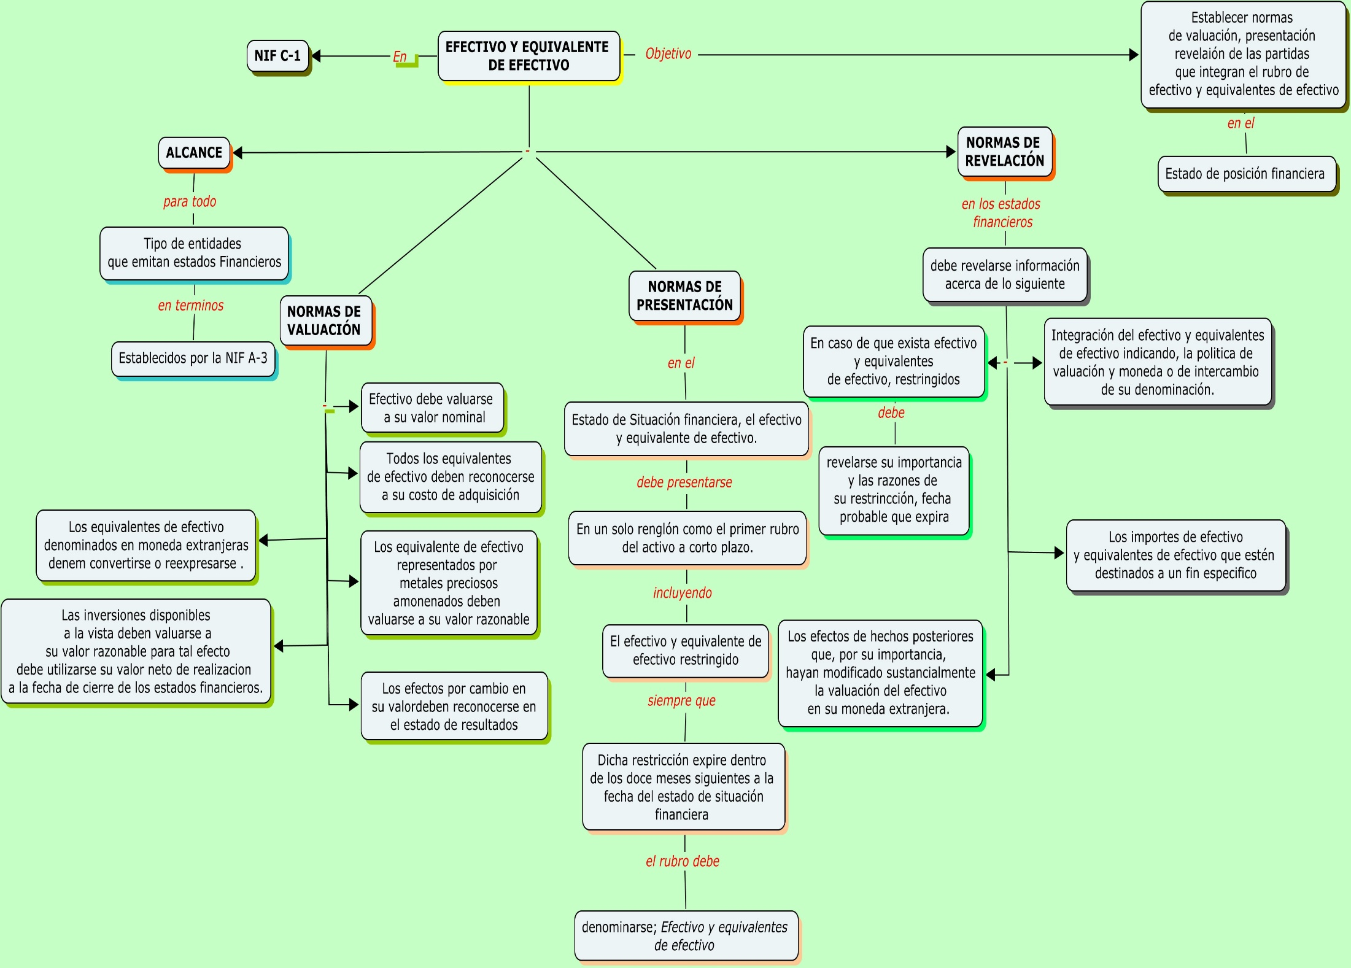

Slide 3
Bibliografía del tema:
Financiera, C. M. (2016). Normas de Información Financiera. México: IMPC.

